Slide 1
DESENVOVIMENTO WEB
AULA 1
06/08/2024

Slide 2
FATEC Prof. Francisco de Moura - JACAREÍ
DSM – 1º SEMESTRE 2024-2
PROGRAMAÇÃO WEB I
PROF. CLÁUDIO GOMES
claudio.gomes5@fatec.sp.gov.br

Slide 3
OBJETIVOS:
Visual Studio Code;
Conceitos básicos da linguagem de marcação HTML;
Caracteres especiais no documento HTML;
Comentários no HTML;
Principais elementos do corpo de uma página HTML.

Slide 4
Plataforma – Visual Studio Code:
Para fazer as páginas HTML utilizaremos o VS Code. Porém, os arquivos HTML podem ser salvos em qualquer editor de texto do seu computador que aceita salvar nas extensões html ou htm.
Passos para criar uma página HTML no VS Code:
Crie uma pasta de nome exemplos no desktop (área de trabalho do seu computador) ou em qualquer outro local do seu computador. Aqui foi sugerido o nome exemplos, mas poderia ser qualquer nome de pasta sem espaços e caracteres especiais (acentos e cedilha);
O prompt de comando do Windows (cmd) é um ambiente que nos permite executar os programas sem o recurso do clique do ambiente janelado do Windows. A seguir estão os passos para abrir o CMD (prompt de comando do Windows) na pasta exemplos:

Slide 5
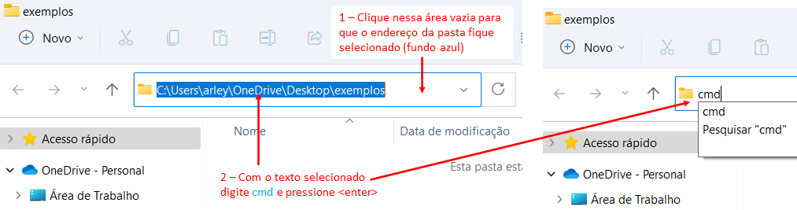
Plataforma – Visual Studio Code:

Slide 6
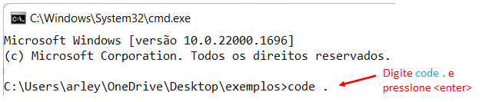
Plataforma – Visual Studio Code:
Veja que o prompt de comando abriu na pasta exemplos. Digite code espaço ponto (code .) e pressione <enter> para abrir o VS Code na pasta exemplos:
O VS Code será aberto na pasta exemplos. Existem outras formas de abrir o VS Code numa pasta, porém esta é a sequência adotada pelos desenvolvedores da comunidade Web.

Slide 7
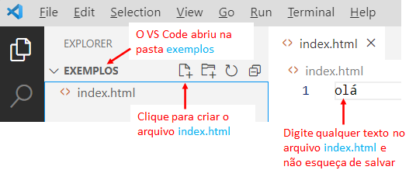
Plataforma – Visual Studio Code:
Crie o arquivo index.html na pasta exemplos e coloque um texto qualquer no arquivo. Após salvar o arquivo, abra ele no navegador.

Slide 8
LINGUAGEM HTML:
HTML (HyperText Markup Language) não é uma linguagem de programação. HTML é uma linguagem de marcação utilizada para dizer ao navegador como estruturar a página web. HTML usa marcações para representar textos, imagens e outros conteúdos para exibição no navegador.
Uma marcação possui a seguinte estrutura:
<tagname atributoA="valorDoAtributoA" atributoB=" valorDoAtributoB">
Conteúdo
</tagname>

Slide 9
Linguagem HTML:
tagname: é o nome da marcação;
atributo: é algo utilizado pela marcação. O valor do atributo precisa estar entre aspas simples ou duplas;
conteúdo: pode ser um texto ou outras marcações;
fechamento: toda marcação que possui conteúdo precisa ter a marcação de fechamento. A marcação de fechamento possui a barra de divisão /.
Algumas marcações não possuem conteúdo, desta forma, elas são formadas apenas pela marcação de abertura:
<tagname atributoA="valorDoAtributoA">

Slide 10
Linguagem HTML:
Algumas considerações:
Uma página HTML é chamada de documento no navegador. Isso ocorre pelo fato de o navegador carregar as marcações no DOM (Document Object Model - Modelo de Objeto de Documentos). O DOM é uma API (Application Programming Interface) definida pelo W3C (World Wide Web Consortium - Consórcio da Rede Mundial) para representar e interagir com qualquer documento HTML ou XML. O W3C é uma sociedade internacional que mantém as regras e frameworks relacionadas à Web;
O DOM é um modelo de documento carregado pelo navegador. Este documento é representado através de uma árvore de nós (marcações), onde cada um destes nós representa uma parte do documento (por exemplo, um texto, uma imagem ou comentário) (https://developer.mozilla.org/pt-BR/docs/Glossary/DOM);

Slide 11
Linguagem HTML:
Algumas considerações:
Uma página é formada por marcações;
Uma marcação (tag em inglês) é muitas vezes chamada de elemento HTML;
Um documento HTML possui a extensão .html ou .htm;
O documento HTML tem como marcação raiz o <html>, ou seja, todo o documento HTML deverá ser filho do elemento raiz. Em outras palavras, o conteúdo do documento será o conteúdo entre as marcações <html> </html>.

Slide 12
Linguagem HTML:
Algumas considerações:
<!DOCTYPE html>
<html lang="pt-BR">
<head>
<meta charset="utf-8">
<title>Exemplo</title>
</head>
<body>
<p>Boa noite</p>
</body>
</html>

Slide 13
Linguagem HTML:
Estrutura de um documento HTML:
<!DOCTYPE html> deve ser colocado no topo do documento. O navegador usa o atributo html do DOCTYPE para saber a versão que o documento HTML foi escrito. O atributo html em <!DOCTYPE html> indica que o documento está na versão HTML 5 (última versão disponível).
Observação: DOCTYPE não é considerado marcação.
<html> </html>: as marcaçõe <html> envolve o conteúdo da página inteira e é conhecido como o "elemento raiz" da página HTML. Dentro das marcações html devem estar apenas as marcações head e body, ou seja, as marcações head e body são consideradas filhas da marcação html;
O atributo lang na marcação html é usado para indicar o idioma do texto da página. Este recurso é interessante para os sites de buscas.

Slide 14
Linguagem HTML:
Estrutura de um documento HTML:
<head> </head>: o head de um documento HTML é a parte que não é exibida no navegador quando a página é renderizada (exibida). O elemento head recebe as marcações utilizadas para instruir o navegador na construção da página, tais como:
As marcações meta são usadas para definir metadados da página. Os metadados são definidos pelos atributos da marcação meta:
<meta charset="utf-8"> indica ao navegador a codificação dos caracteres do documento. Quando o navegador renderiza a página usando uma codificação diferente da usada na criação da página, os caracteres acentuados e cedilha podem ser exibidos errados, tal como, na palavra Sebastião (SebastiÃƒÂ£o);
<meta name="viewport" content="width=device-width, initial-scale=1.0"> especifica a área visível da página na tela. Varia de acordo com o dispositivo (navegador, celular etc.).
width=device-width define que a página deve ocupar a largura da tela.
initial-scale=1.0 define o zoom ao exibir a página.

Slide 15
Linguagem HTML:
Estrutura de um documento HTML:
<title>Exemplo</title> o conteúdo da marcação será o título da página. Aparecerá na guia do navegador na qual a página está carregada e é usado para descrevê-la quando o usuário salvar nos favoritos.
<body> </body>: o elemento body contém aquilo que será exibido na tela do navegador. O conteúdo serão outras marcações, tais como, marcações de parágrafo <p>, divisão <div>, hiperlink <a> etc.

Slide 16
Linguagem HTML:
Comentários no HTML:
Os marcadores <!-- e --> são usados para delimitar o bloco a ser ignorado pelo navegador, isto é, ficará invisível para o usuário na tela do navegador. No exemplo a seguir as marcações <p>Boa tarde</p> e <p>Boa noite</p> não foram renderizadas na tela do navegador.
As marcações de comentários são usadas para ignorar um bloco de código ou para o programador deixar alguma descrição para outros programadores, assim como aconteceu em <!-- exemplo de uso de comentários -->.

Slide 17

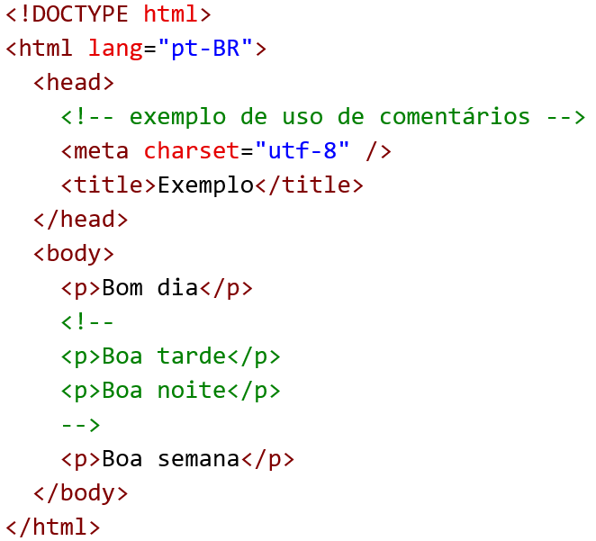
Linguagem HTML:
Código do arquivo index.html | Resultado no navegador
 | Bom dia Boa semana

Slide 18
Linguagem HTML:
Principais elementos do corpo de uma página HTML
A linguagem HTML possui vários marcadores e cada um possui a sua função na composição do documento HTML. Aqui serão apresentados apenas os mais utilizados na construção das páginas. Para mais detalhes veja a lista de marcações em https://developer.mozilla.org/pt-BR/docs/Web/HTML/Element.
Títulos
Os elementos HTML <h1> a <h6> representam seis níveis de título de seção. <h1> é o nível de seção mais alto e <h6> é o mais baixo.

Slide 19
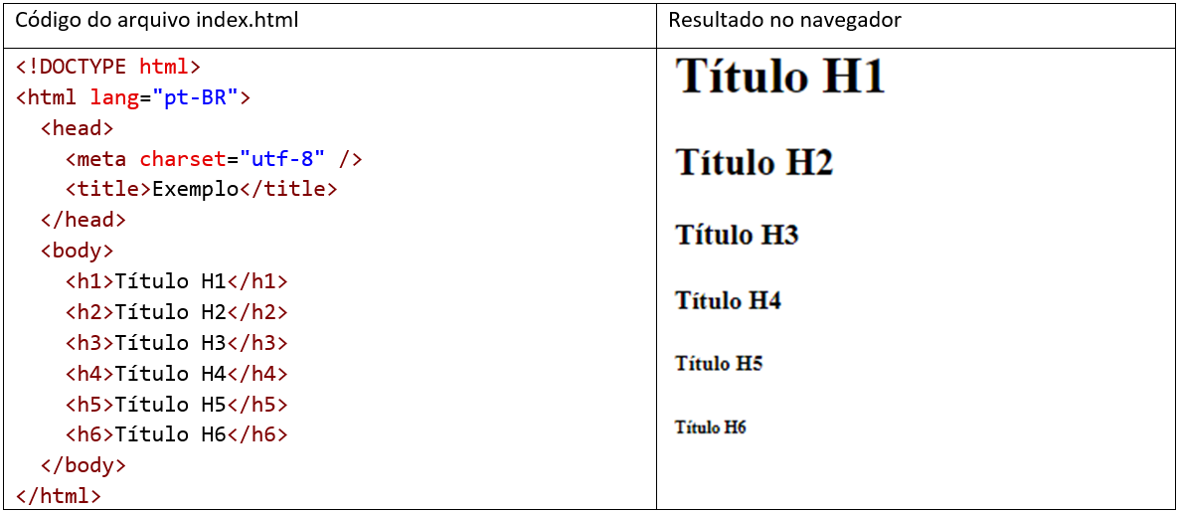
Linguagem HTML:

Slide 20
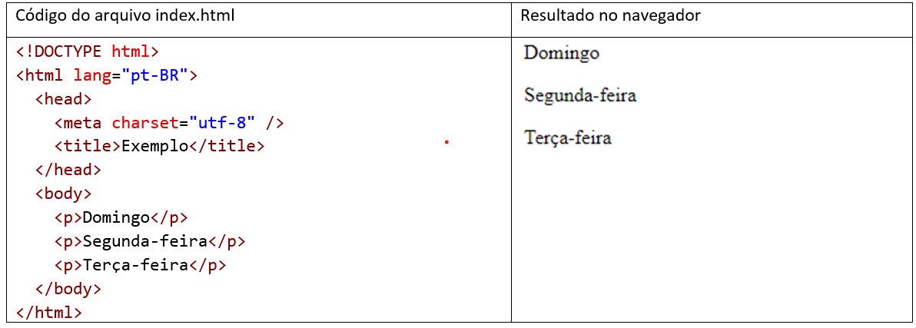
Linguagem HTML:
Parágrafo
O elemento <p> representa um parágrafo. Em mídias visuais, parágrafos são representados como blocos indentados de texto com a primeira letra avançada e separados por linhas em branco. Já em HTML, parágrafos são usados para agrupar conteúdos relacionados de qualquer tipo, como imagens e campos de um formulário.

Slide 21
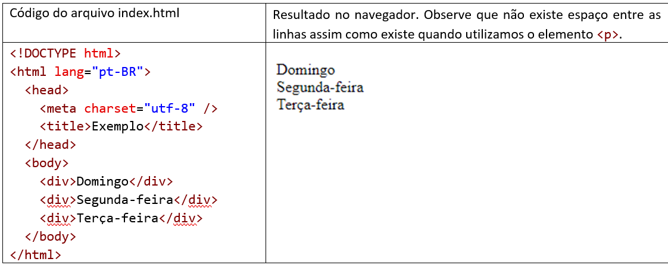
Linguagem HTML:
Divisão
O elemento de divisão <div> é um container genérico para conteúdo, que de certa forma não representa nada. O <div> fará sentido quando aplicarmos formatações de estilos.

Slide 22
Linguagem HTML:
Hyperlink
O elemento hyperlink <a> é o que torna a web uma rede, pois é através deles que navegamos de uma página para outra.
Um hyperlink é criado envolvendo um texto ou outros elementos HTML com a marcação <a>. No exemplo a seguir os textos G1 e UOL foram envolvidos pela marcação <a>, desta forma, a navegação de uma página para outra ocorrerá ao clicar no texto G1 ou UOL. No outro exemplo a navegação ocorrerá ao clicar nos textos Buscador ou Google, pois a marcação <a> envolve as marcações <p>.

Slide 23
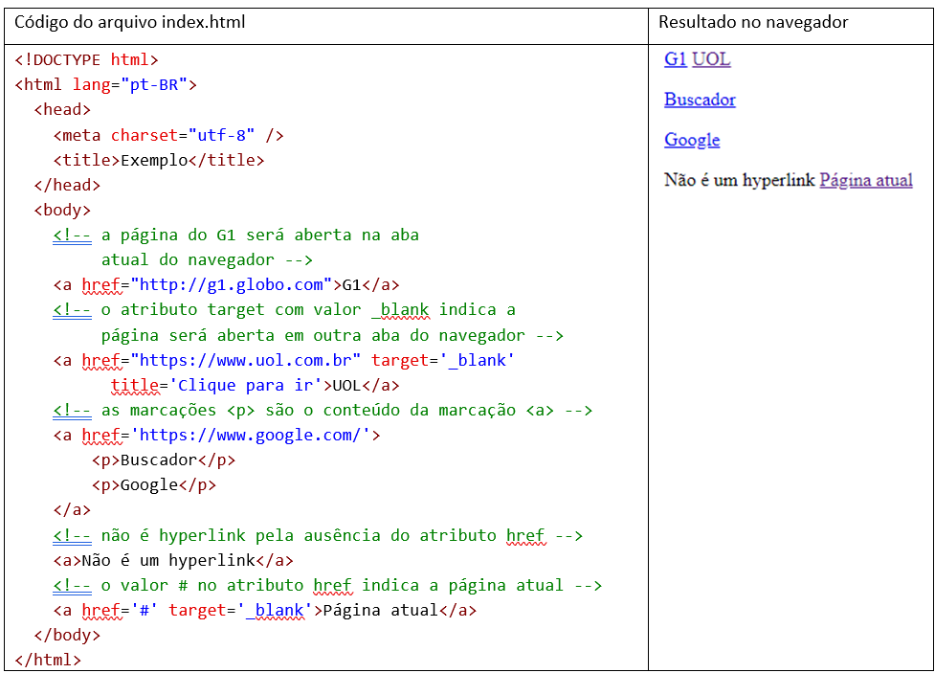
Linguagem HTML:
Hyperlink

Slide 24
Linguagem HTML:
Hyperlink
Observações:
O atributo href cria a hiperligação entre as páginas. O href recebe a URL (Uniform Resource Locator - Localizador Uniforme de Recursos) de destino;
A marcação a seguir não é um hyperlink pela falta do atributo href:
<a>Não é um hyperlink</a>
O valor # no atributo href é usado para fazer um link para a própria página, isto é, quando o usuário clicar no texto Página atual o navegador abrirá a página atual novamente;
O atributo target com valor _blank indica que o link será aberto em outra aba do navegador, sendo que o padrão é _self, que significa abrir na aba atual;
O atributo title é usado para exibir um texto quando o usuário posicionar o cursor sobre o elemento.

Slide 25
AULA 1 – FIM DA PARTE 2

Slide 26
Linguagem HTML:
Listas ordenadas e não ordenadas
Os elementos <ol> (ordered list) e <ul> (unordered list) são usados para criar listas, porém esses elementos sozinhos não são capazes de criar as listas, pois uma lista é formada por itens, que são criados pelos elementos <li> (list item). A seguir temos alguns exemplos de listas.

Slide 27
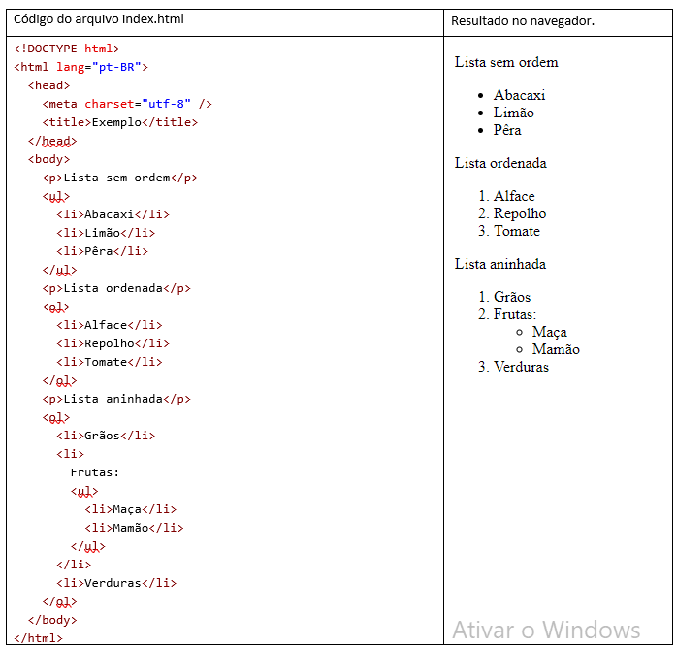
Linguagem HTML:

Slide 28
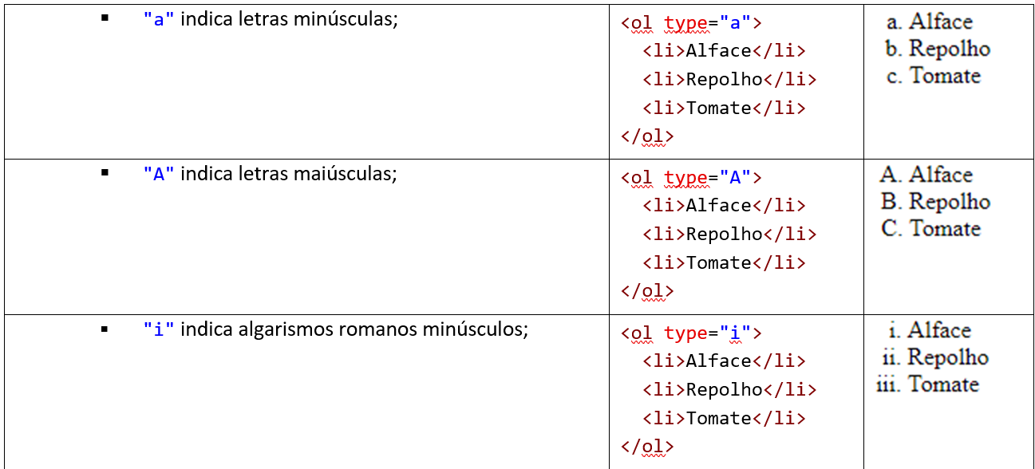
Linguagem HTML:
Atributos do elemento <ol>:
type: recebe o tipo de numeração, que pode ser:

Slide 29
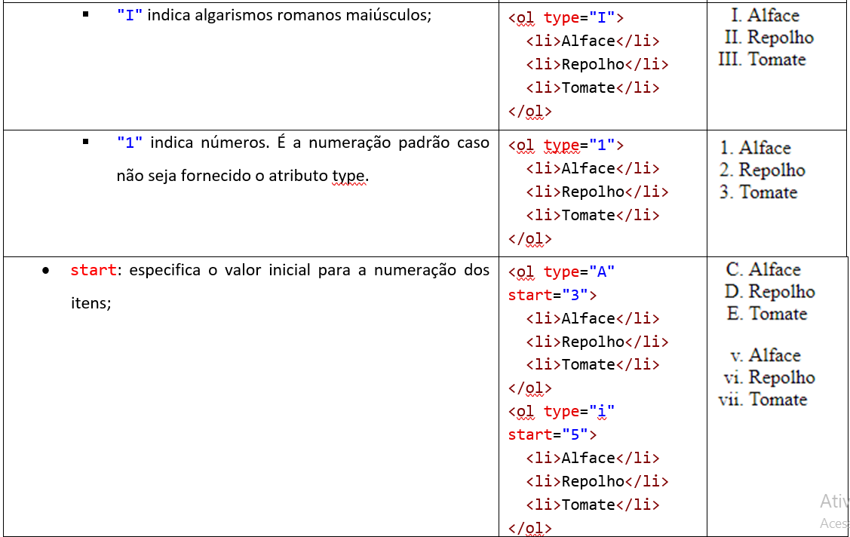
Linguagem HTML:

Slide 30
Linguagem HTML:

Slide 31
Linguagem HTML:
Tabela
Uma tabela é formada por linhas e colunas, que constituem as células da tabela. Desta forma, o elemento <table> precisa de outros elementos para criar uma tabela.
A tabela é formada por linhas tr (table row) e cada linha é formada por células que podem ser th (table header) ou td (table data), que definem, respectivamente, as células do título e corpo da tabela.
O elemento th possui uma formatação em negrito e centralizado horizontalmente. A tabela é uma estrutura rígida, onde todas as linhas precisam ter o mesmo número de colunas e todas as colunas precisam ter o mesmo número de linhas. Para resolver esse problema usamos os atributos colspan e rowspan para indicar que uma célula ocupa mais de uma coluna e linha, respectivamente. No exemplo a seguir o atributo colspan foi usado para fazer a célula <td colspan="3">Total: 4</td> ocupar o espaço horizontal de 3 células e <td rowspan="2">Técnico</td> foi usado para ocupar o espaço vertical de 2 células.

Slide 32
Linguagem HTML:
Os elementos thead, tbody e tfoot são opcionais. Eles são usados para definir blocos de linhas da tabela, essa estrutura é interessante no momento de aplicarmos formatação, pois os elementos do corpo (tbody) podem receber uma formatação diferente dos elementos do cabeçalho (thead) e rodapé (tfoot).
Como o elemento table e os seus sub elementos não possuem a propriedade de borda, então tivemos de usar um estilo CSS para adicionar essa formatação. Porém, a explicação de CSS estará em aulas futuras.

Slide 33
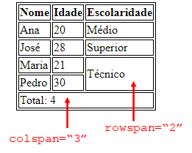
</html>
<!DOCTYPE html>
<html lang="pt-BR">
<head>
<meta charset="utf-8" />
<title>Exemplo</title>
<style>table { border: 1px solid; }
td, th { border: 1px solid; }
</style>
</head>
<body>
<table>
<thead>
<tr>
<th>Nome</th>
<th>Idade</th>
<th>Escolaridade</th>
</tr>
</thead>
<tbody>
<tr>
<td>Ana</td>
<td>20</td>
<td>Médio</td>
</tr>
<tr>
<td>José</td>
<td>28</td>
<td>Superior</td>
</tr>

Slide 34
</html>
<tr>
<td>Maria</td>
<td>21</td>
<td rowspan="2">Técnico</td>
</tr>
<tr>
<td>Pedro</td>
<td>30</td>
<!-- essa linha não pode ter a
3a coluna por causa do rowspan da
linha anterior -->
</tr>
</tbody>
<tfoot>
<tr>
<td colspan="3">Total: 4</td>
<!-- essa linha só pode ter a
1 coluna por causa do colspan ocupar
3 colunas -->
</tr>
</tfoot>
</table>
</body>
</html>

Slide 35
AULA 1 – FIM DA PARTE 3
Lista de Exercícios

